Slide 1
一、 黄杆识别
二、 红球识别
三、 其他的一些小优化

Slide 2
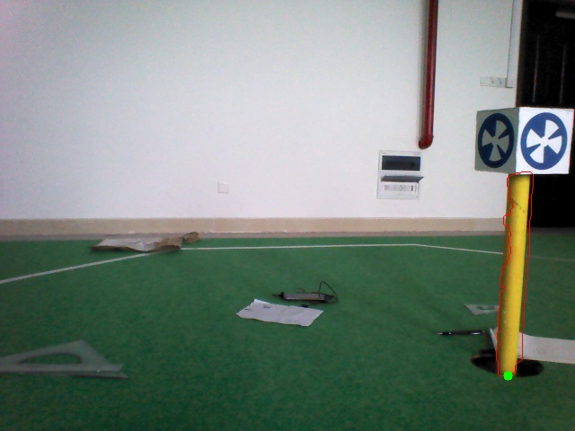
01/
黄杆识别

Slide 3
基本思路
二值化
--> 图片转换成HSV
可能问题：nao的图片在opencv里面可能会颜色发生改变
解决方法：用split()函数先把图片的三个通道分开再合并
--> 提取黄色像素
去躁
--> 腐蚀和膨胀
--> 高斯模糊

Slide 4
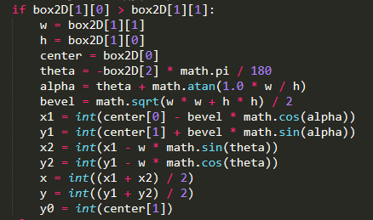
选取符合条件的方块
--> 去掉不符合边长和面积的轮廓(最好反复测量几次)
--> 做轮廓的外接矩形
--> 去掉外接矩形长和宽不合的轮廓
计算出centX和sizeY
--> 计算出矩形底边的坐标
--> 把坐标代入到公式计算

Slide 5
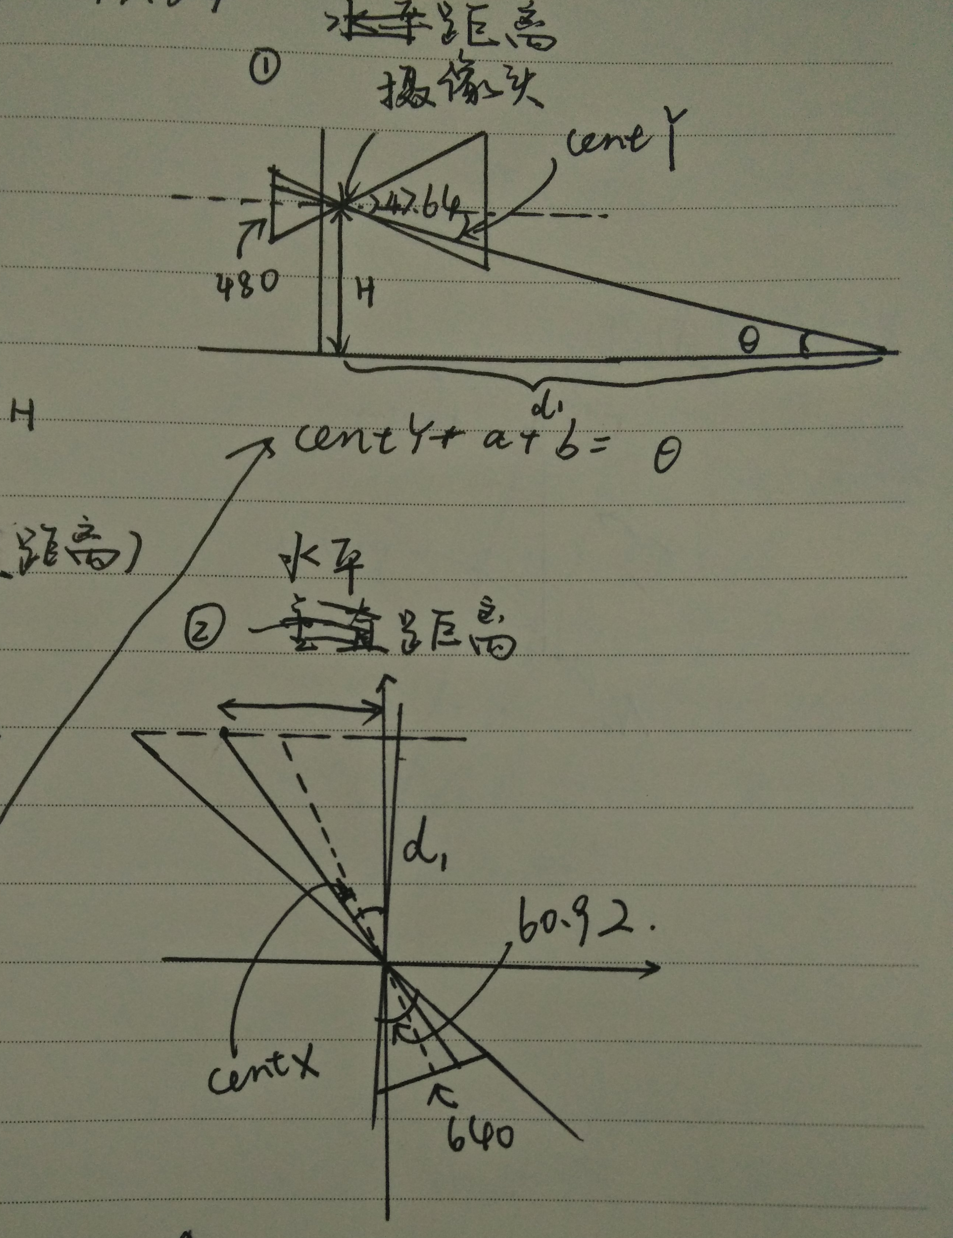
视觉坐标转换
1图 为侧视图，2图 为俯视图
centY，即在机器人坐标的xoz面上，物体在平面的投影（物体在机器人坐标的y轴移动不会影响成像的y轴坐标），物体，摄相机和主光轴所形成的角。
centX，即在机器人坐标的xoy面上，物体在平面的投影（物体在机器人坐标的z轴移动不会影响成像的x轴坐标），物体，摄相机和主光轴所形成的角。
centX和centY可以通过成像角标在整个图片的位置即广角中可以计算出，调试笔记里面有

Slide 6
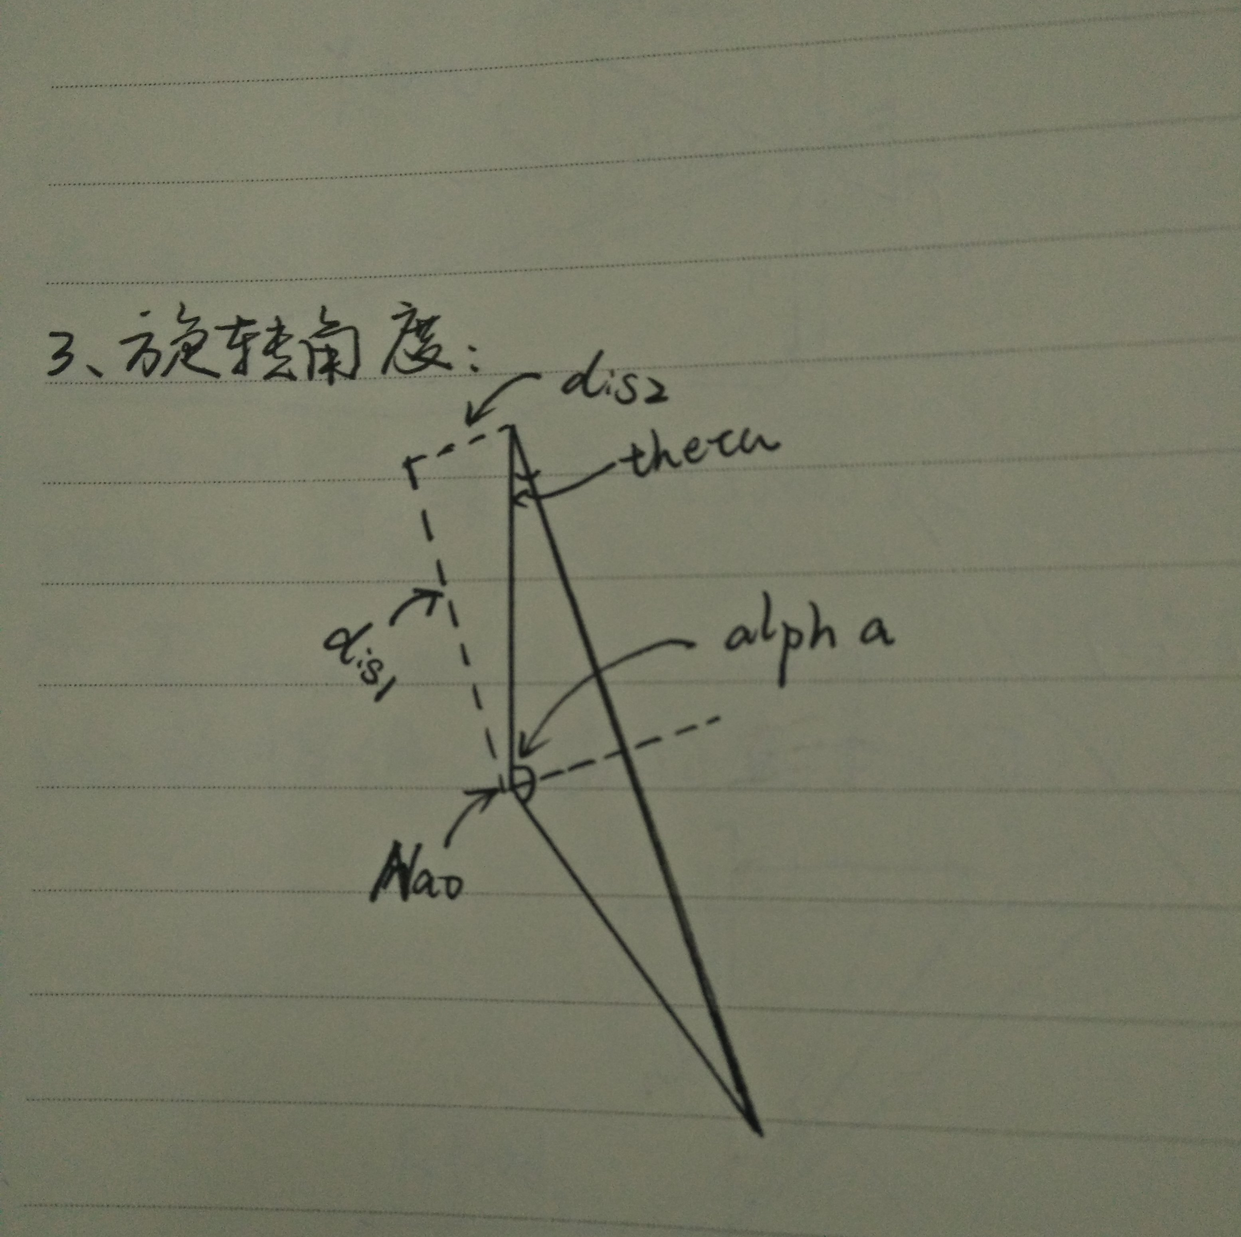
三点一线
1. 机器人和黄杆距离的计算
https://wenku.baidu.com/view/4e1a0b7351e79b8969022653.html
注意：直接通过centX和centY计算距离误差可能大约
在60%左右，使用sizeY可以让误差差少到大约5%
2. 获取机器人和红球的坐标
3. 计算出theta角补角
4. 完成机器人的旋转
三角形上边为红球位置，中间为Nao机器人下边为黄杆

Slide 7
未解决的问题
1. 黄色阈值的选择：
环境躁声的基本来源为视野中的暗灰色，在选取黄色时，如果把明度 阈值设计的太高，则可能导致不能把整个杆子完全选中，从而使测距 产生错误。如果过低，机器人可能会受环境的干扰。
2. 近距离
我们为了提高测距精度，我们使用了sizeY，这种情况下，黄杆必须完 全在机器人的视野中（这种情况还是很常见！一米以内就有可能出 现）。

Slide 8
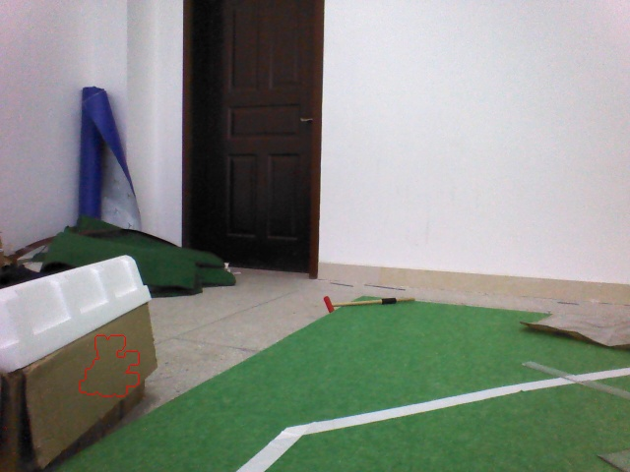
黄杆的总结
1. 必须找到一个比较合适的去躁方法，而且能够同时选中整个黄杆
2. 必须解决近距离测距的问题
3. 黄杆识别可以用于第三关的转角较正
把图片中的躁声当成了黄色

Slide 9
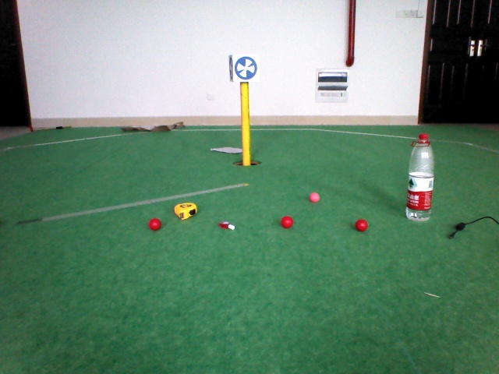
02/
红球识别

Slide 10
基本思路
1. 二值化
2. 去躁
3. 霍夫圆检测
4. 选取场地上的红球
因为红球比较少，所以在去躁时不像黄杆那样可以肆无忌惮。所以去躁后图像中可能会有较多的躁点。我们可以选取包含了每一个红色圆并且连长为四倍红圆半径的ROI，计算图像中红绿占比来筛选红球

Slide 11
红球识别API的调用方面
机器人如果内存中没有存储球时，会出现空对象异常
解决思路：我们更改了调用API的方式
红球识别API原理：当我们向机器人提交一个红球识别事件时，机器人的操作系统第一次识别到红球时，都会改写存储在内存中的红球数据，我们可以通过 memoryProxy.getData("redBallDetected") 拿到这个数据
我们的调用方式为：在做红球识别时先把这个内存中的红球数据变是[ ]，然后让机器人等待二秒，再检测数据是否为空列表。

Slide 12
红球识别API的调用方面
程序向机器人提交红球识别事件时，有时可能忘记解除
解决思路：我们封装了红球识别模块
当我们忘记解除红球识别事件时，操作系统会不断的去做红球检测运算，为CPU带来很多不必要的开销。我们直接把红球识别封闭在一个函数中，函数使用时注册，不用时即注销。

